Slide 1
FORMATION
MAINTENANCE DES PERIMETRES IRRIGUÈS
LA MAINTENANCE QUOTIDIENNE
Qu’est ce la maintenance quotidienne?
C’est la maintenance la plus importante qui doit être réalisée tous les jours. Ce sont les personnels en charge de la gestion des portes (ouverture et fermeture ), ou les personnels en charge de la police sur les installations qui sont à même d’intervenir pour le graissage des vis ou crémaillères de levage des portes, le contrôle des joints de portes ou de clapets automatiques, le remplacement rapide des pièces volées ou détériorées volontairement ou non, de signaler et de suivre toute présence de fissurations suspectes, d’affaissements, de cisaillements de digues, de débordement des eaux du réservoir entraînant une perte de cote par érosion, des risques de contournement d’ouvrages suite à de l’érosion continue, les destructions volontaires des cavaliers des divers canaux pour permettre à un paysan d’avoir l’eau directement dans sa rizière ou son champs, de la mise en place de filets de pêche en aval des ouvrages gros et petits, des encombrements de canaux pouvant entraîner une diminution du débit d’eau, etc.
Les personnels en charge de la gestion des portes et les personnels en charge de la police sur les installations doivent quotidiennement remplir une fiche d’état pour chacun des composants du périmètre, ainsi que des fiches de maintenance de ces composants. Ces fiches étant gardées au bureau des FWUC (Communauté des usagers de l’eau), elles permettent au comité, au vu de ces fiches de décider la marche à suivre.

Slide 2
FORMATION
MAINTENANCE DES PERIMETRES IRRIGUÈS
LA MAINTENANCE
MAINTENANCE QUOTIDIENNE

Slide 3
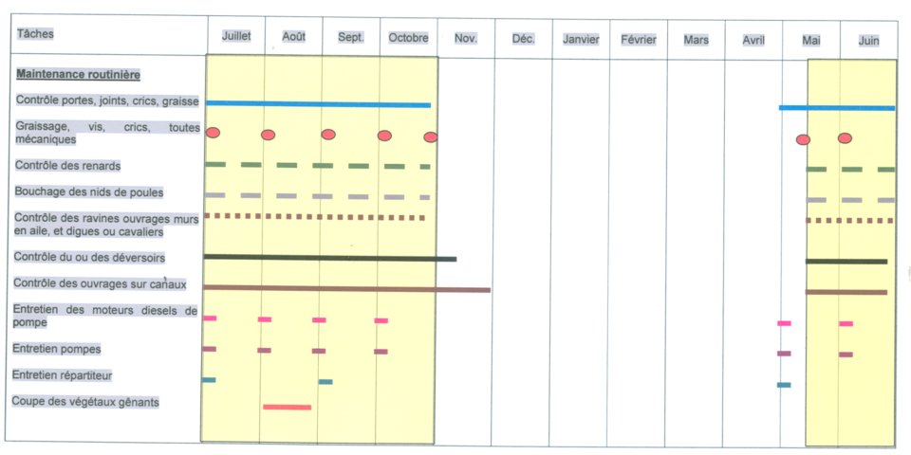
FORMATION
MAINTENANCE DES PERIMETRES IRRIGUÈS
LA MAINTENANCE QUOTIDIENNE

Slide 4
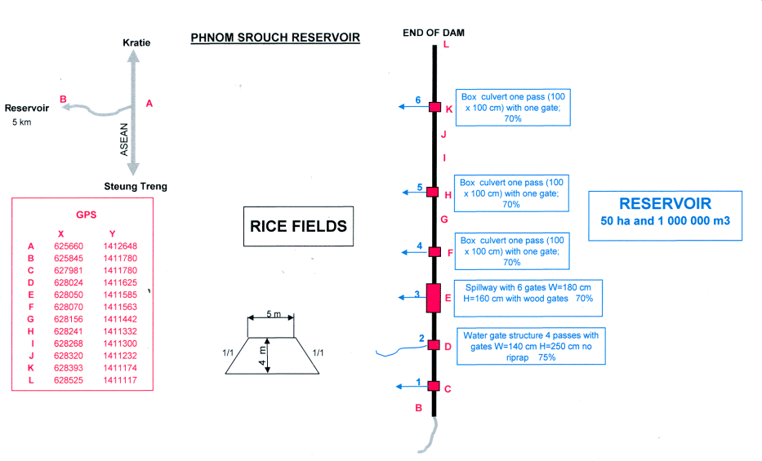
FORMATION
MAINTENANCE DES PERIMETRES IRRIGUÈS
LA MAINTENANCE QUOTIDIENNE

Slide 5
FORMATION
MAINTENANCE DES PERIMETRES IRRIGUÈS
LA MAINTENANCE QUOTIDIENNE
MAINTENANCE QUOTIDIENNE
DES OUVRAGES

Slide 6
FICHE D’ETAT DES OUVRAGES
A remplir si vous constatez des dégâts par rapport aux visites précédentes :
Date de la visite : JJ / MM / AAAA Nom de la personne :…………………………
Le type d’ouvrage :…………………………………………………………..(Ouvrage vanné, busé, déversoir, etc.)
N° ou position GPS : ……………………………………………………..
Ouvrages vannés (Nombre de portes)
Etat général du béton de structure : ………………………………………………………………………....................
Etat général des perrés amont : ………………………………………………………………………………………….
Etat général des perrés aval : …………………………………………………………………………………………….
Présence de flottants coincés dans l’ouvrage :…………………………………………………………………………
Etat des joints porte n° 1 …………………………… Etat des joints porte n° 2 ...…………………………………..
Etat des joints porte n° 3 …………………………… Etat des joints porte n° 4 …………………………………….
Etat des joints porte n° 5 …………………………… Etat des joints porte n° 6 ...…………………………………..
Etat de la vis ou crémaillère porte n° 1 Etat de la vis ou crémaillère porte n° 2
Etat de la vis ou crémaillère porte n° 3 Etat de la vis ou crémaillère porte n° 4
Etat de la vis ou crémaillère porte n° 5 Etat de la vis ou crémaillère porte n° 6
Etat de l’attache porte à vis de la crémaillère :
Porte n° 1 Porte n° 2 Porte n° 3
Porte n° 4 Porte n° 5 Porte n° 6
Etat des crics de levage (Graissage interne, fixation au béton, boulons de fixation de la platine haute et basse :
Porte n° 1 Porte n° 2 Porte n° 3
Porte n° 4 Porte n° 5 Porte n° 6
Etat de la dalle radier : Amont : Aval : Intérieur :
Etat de la dalle supérieure :
Remblai du mur en aile gauche ………………………………. Remblai du droit : ………………………………….
Remarques complémentaires : ………………………………………………………………………………………….
.

Slide 7
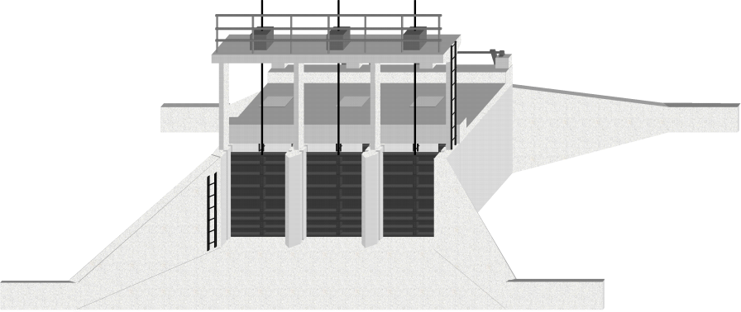
FORMATION
MAINTENANCE DES PERIMETRES IRRIGUÈS
LA MAINTENANCE QUOTIDIENNE
LES OUVRAGES
Passerelle support de crics
Dalle de roulement
Mur en aile
Vanne de régulation
Dalle radier

Slide 8
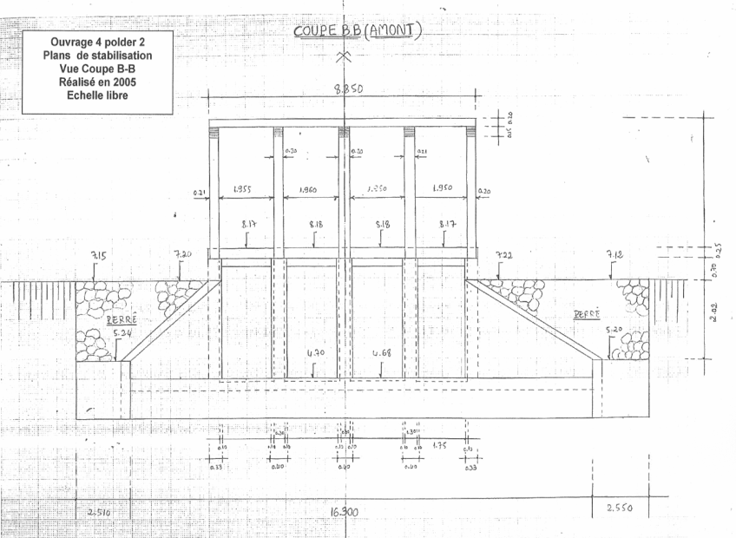
FORMATION
MAINTENANCE DES PERIMETRES IRRIGUÈS
LA MAINTENANCE QUOTIDIENNE
LES OUVRAGES

Slide 9
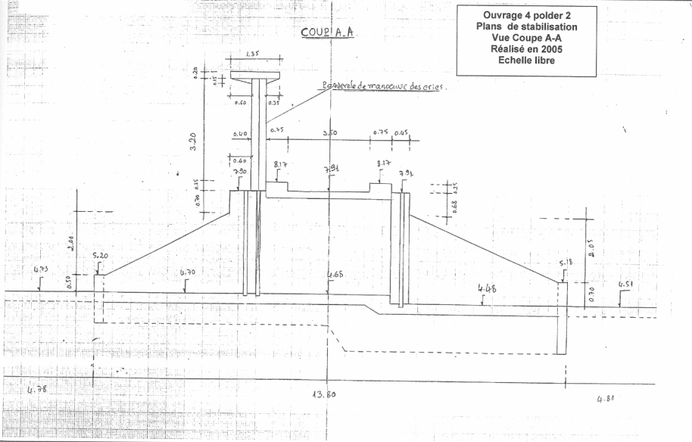
FORMATION
MAINTENANCE DES PERIMETRES IRRIGUÈS
LA MAINTENANCE QUOTIDIENNE
LES OUVRAGES

Slide 10
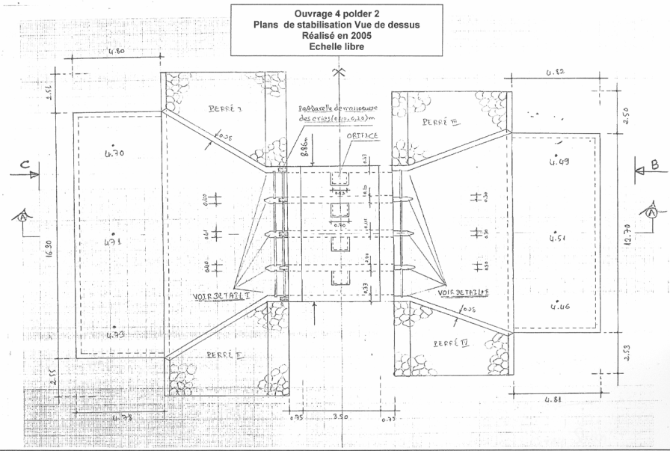
FORMATION
MAINTENANCE DES PERIMETRES IRRIGUÈS
LA MAINTENANCE QUOTIDIENNE
LES OUVRAGES

Slide 11
FORMATION
MAINTENANCE DES PERIMETRES IRRIGUÈS
LA MAINTENANCE QUOTIDIENNE
MAINTENANCE QUOTIDIENNE
DES OUVRAGES
PORTES, VIS et CRICS DE LEVAGE

Slide 12
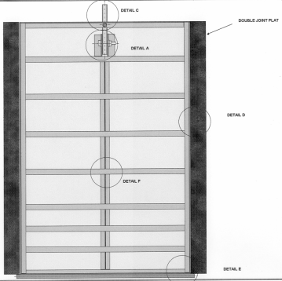
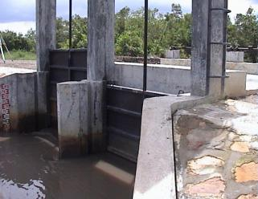
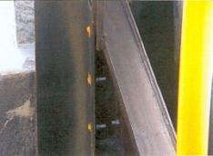
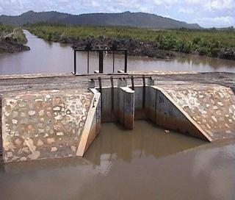
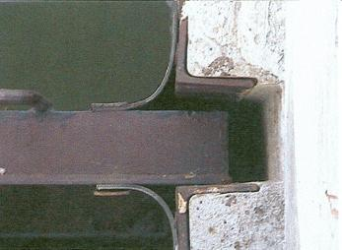
FORMATION
MAINTENANCE DES PERIMETRES IRRIGUÈS
LA MAINTENANCE QUOTIDIENNE
Joints
Graissage des vis
Portes avec joints
Joints
Graissage des clapets

Slide 13
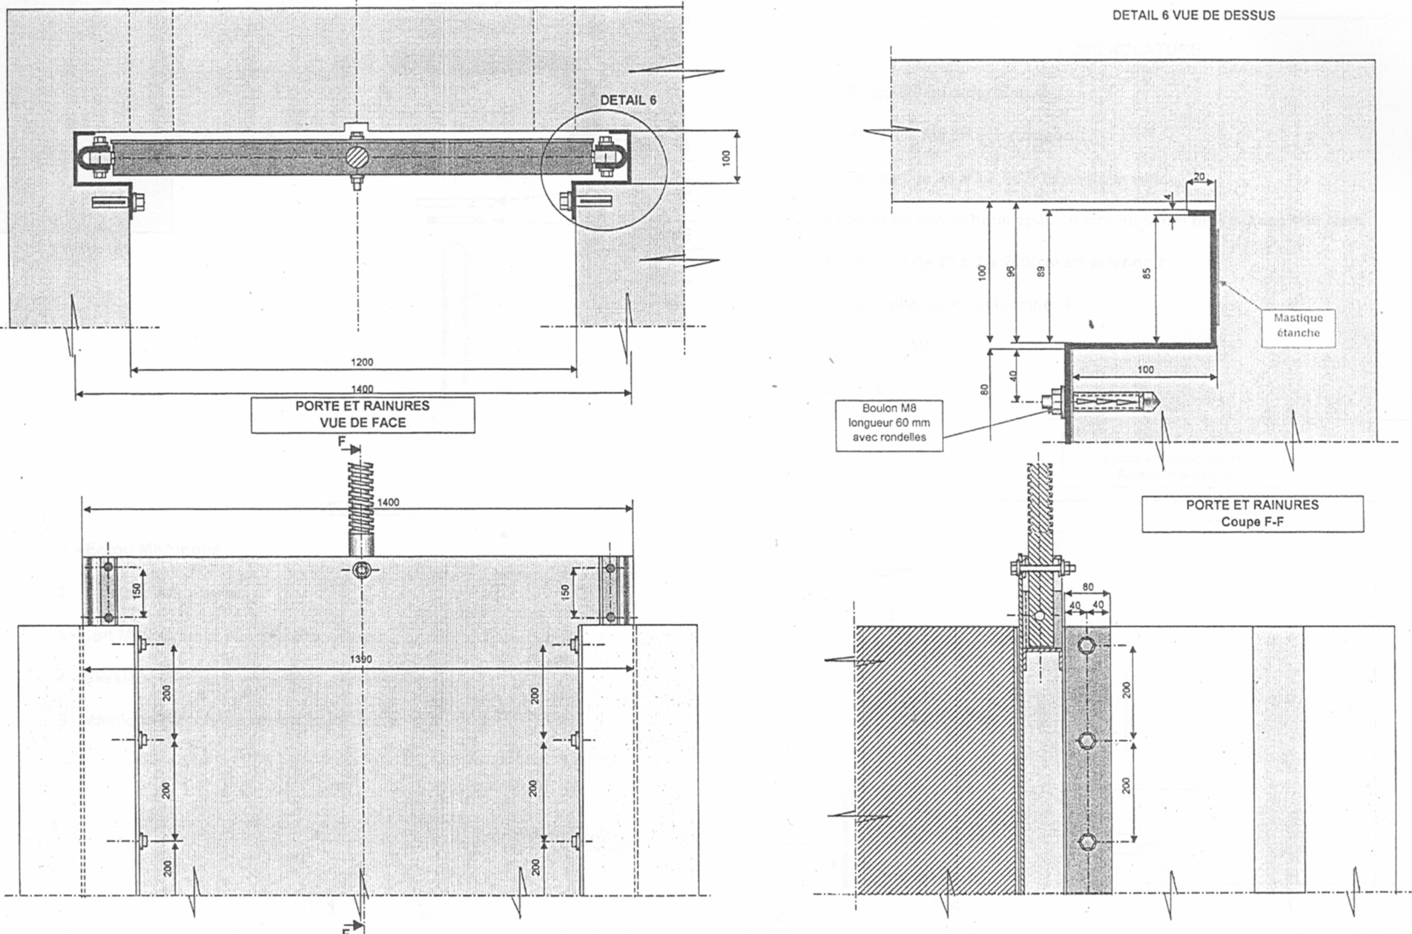
FORMATION
MAINTENANCE DES PERIMETRES IRRIGUÈS
LA MAINTENANCE QUOTIDIENNE

Slide 14
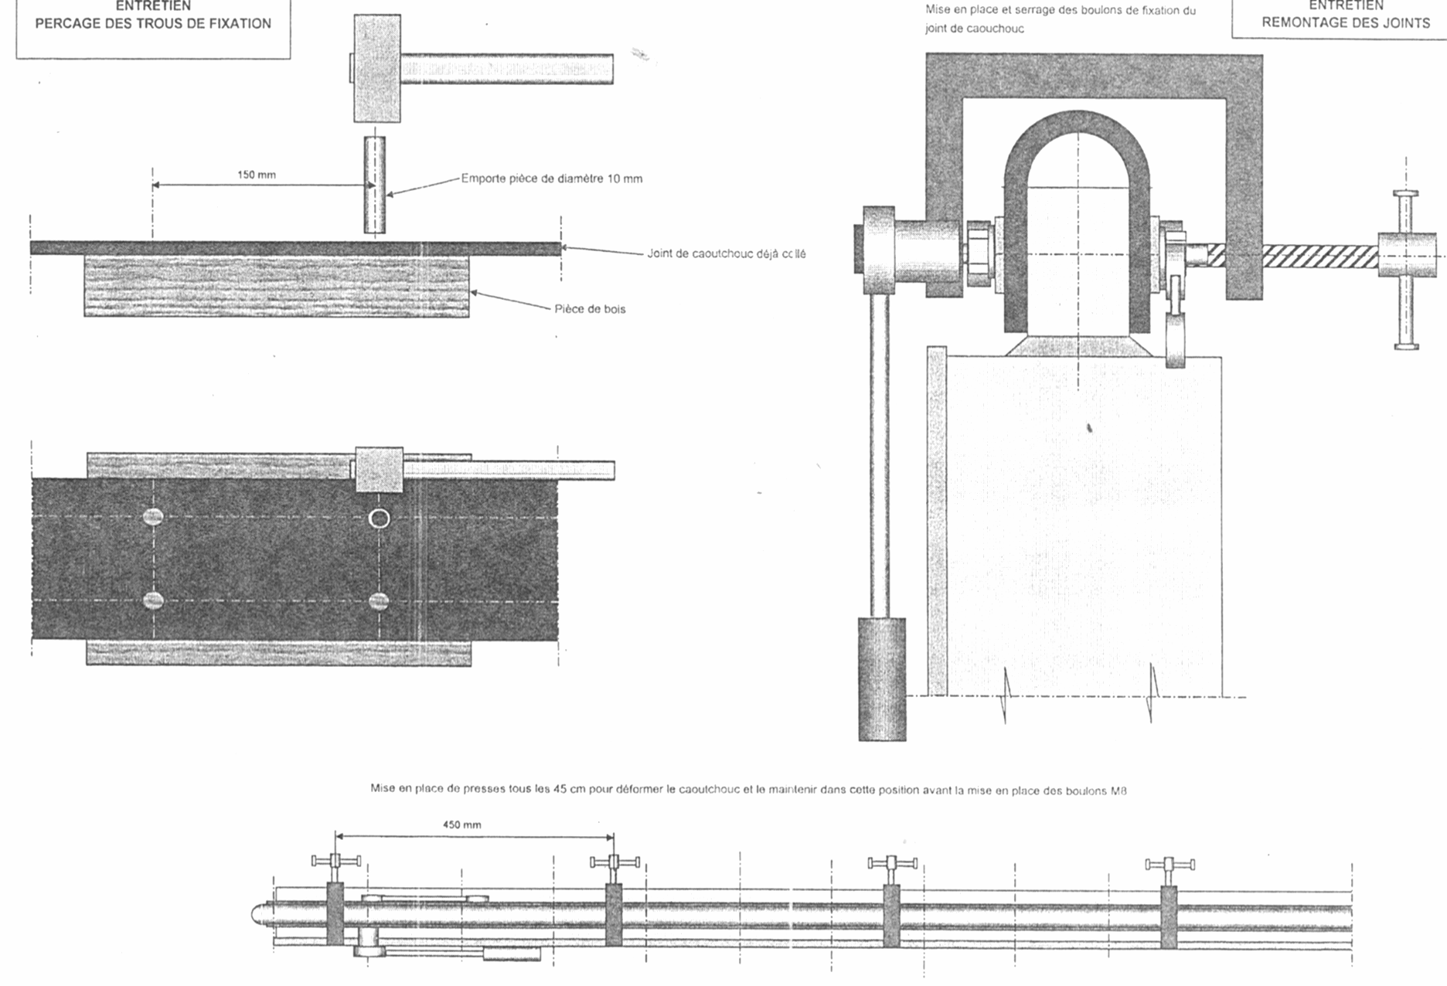
FORMATION
MAINTENANCE DES PERIMETRES IRRIGUÈS
LA MAINTENANCE QUOTIDIENNE

Slide 15
FICHE D’ETAT DES OUVRAGES
A remplir si vous constatez des dégâts par rapport aux visites précédentes :
Date de la visite : JJ / MM / AAAA Nom de la personne :…………………………
Le type d’ouvrage :…………………………………………………………..(Ouvrage vanné, busé, déversoir, etc.)
N° ou position GPS : ……………………………………………………..
Ouvrages vannés (Nombre de portes)
Etat général du béton de structure :………………………………………………………………………...............
Etat général des perrés amont :………………………………………………………………………………………
Etat général des perrés aval : ………………………………………………………………………………………..
Présence de flottants coincés dans l’ouvrage :……………………………………………………………………..
Etat des joints porte n° 1 …………………………… Etat des joints porte n° 2 ...………………………………..
Etat des joints porte n° 3 …………………………… Etat des joints porte n° 4 ………………………………….
Etat des joints porte n° 5 …………………………… Etat des joints porte n° 6 ...……………………………….
Etat de la vis ou crémaillère porte n° 1 Etat de la vis ou crémaillère porte n° 2
Etat de la vis ou crémaillère porte n° 3 Etat de la vis ou crémaillère porte n° 4
Etat de la vis ou crémaillère porte n° 5 Etat de la vis ou crémaillère porte n° 6
Etat de l’attache porte à vis de la crémaillère :
Porte n° 1 Porte n° 2 Porte n° 3
Porte n° 4 Porte n° 5 Porte n° 6
Etat des crics de levage (Graissage interne, fixation au béton, boulons de fixation de la platine haute et basse :
Porte n° 1 Porte n° 2 Porte n° 3
Porte n° 4 Porte n° 5 Porte n° 6
Etat de la dalle radier : Amont : Aval : Intérieur :
Etat de la dalle supérieure :
Remblai du mur en aile gauche ………………………………. Remblai du droit : ………………………………….
Remarques complémentaires : …………………………………………………………………………………………

Slide 16
FORMATION
MAINTENANCE DES PERIMETRES IRRIGUÈS
LA MAINTENANCE QUOTIDIENNE
Fréquence de maintenance pour les portes, les vis et les crics
Suite aux diverses fiches réalisées par les barragistes ou/et les personnes en charge de la police sur les digues, il est nécessaire de procéder aux travaux simples et ne demandant que peu de matériel, tel que:
a- Graissage des vis de levage des portes et des axes des clapets,
b- Le changement des pièces cassées ou dérobées,
c- Le graissage des pignons de démultiplication des crics de levage,
d- Le changement de joints défectueux,
e- La peinture,
f- L’attache vis de levage à porte,
g- Mise en place de butées de fermeture de portes,
Tache | Saison des pluies, décrue, riz de saison sèche
Graissage vis
Graissage cric
Changement joints | Entre les cultures
Peinture
Attache vis à porte | Entre les cultures
Butée de fermeture porte | Entre les cultures
Nettoyage
Fiches

Slide 17
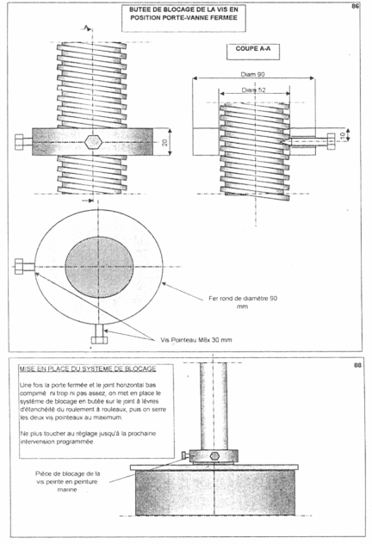
FORMATION
MAINTENANCE DES PERIMETRES IRRIGUÈS
LA MAINTENANCE QUOTIDIENNE

